Slide 1

PHP - OOP
Class và object
Từ khóa $this
Phương thức và thuộc tính chaining
Public và private
Thương thức và hằng magic
Kế thừa trong php
Class và phương thức abstract
Interface - cấp độ tiếp theo của lớp trừu tượng
Tính đa hình
Phương thức và thuộc tính tĩnh

Slide 2
PHP - OOP
Class, Object, Method và property
Class (lớp)
Khai báo với từ khóa class
Viết hoa mỗi chữ cái đầu
Class có chứa method và property
Tạo objects từ lớp
$bmw = new Car ();
$mercedes = new Car ();

Slide 3
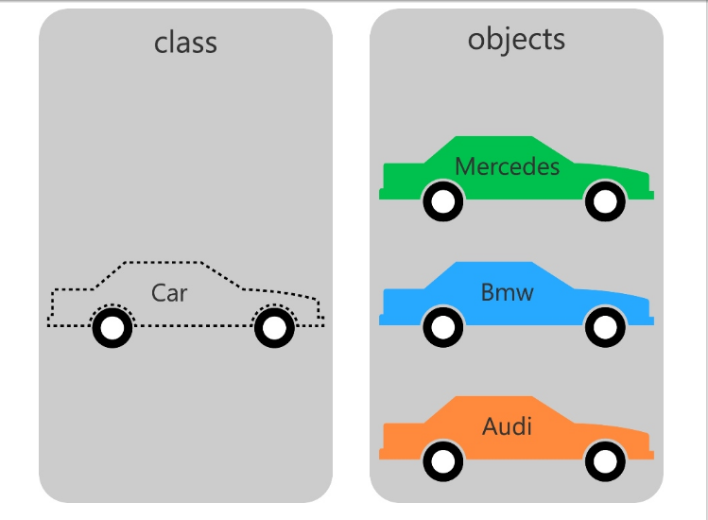
PHP - OOP
Class, Object,

Slide 4
PHP - OOP
Sau khi khởi tạo đối tượng có thể gán thuộc tính hoặc truy cập thuộc tính
$bmw -> color = 'blue';
echo $bmw -> color;
echo $mercedes -> color;

Slide 5
PHP - OOP
Thêm phương thức cho class
class Car {
public $comp;
public $color = 'beige';
public $hasSunRoof = true;
public function hello() {
return "beep";
}
}

Slide 6
PHP - OOP
Từ khóa $this
Từ khóa $this chỉ ra rằng chúng ta sử dụng chính phương thức và thuộc tính của lớp và cho phép chúng ta truy cập đến chúng trong phạm vi của lớp
$this -> propertyName;
$this -> methodName();
Từ khóa $this sử dụng trong phương thức hoặc property để gọi đến các thuộc tính hoặc phương thức của class đó

Slide 7
PHP - OOP
Phương thức và thuộc tính chaining
class Car {
public $tank;
// Add litter of fuel to the tank when we fill it.
public function fill($lit) {
$this-> tank += $lit;
}
// Substract litter of fuel from the tank as we ride the car.
public function ride($lit) {
$miles = $lit;
$gallons = $miles/50;
$this-> tank -= $gallons;
}
}

Slide 8
PHP - OOP
Phương thức và thuộc tính chaining
$tank = $car -> fill(10) -> ride(40) -> tank;
-> chúng ta nói răng: bao nhiêu xăng còn lại khi chúng ta đổ 10 galon và đi trong 40km.

Slide 9
PHP - OOP
Public và Private
Thuộc tính và phương thức Public cho phép truy cập từ lớp kế thừa và từ bên ngoài
Thuộc tính và phương thức Private không cho phép truy cập từ lớp kế thừa và từ bên ngoài

Slide 10
Echo/Print/Var_dump
Echo $bien / echo “String”;
var_dump($bien);
print_r($bien);

Slide 11
Data Types
String
Integer
Float
Boolean
Array
Object
NULL
Resource

Slide 12
Constant
Syntax: define(“NAME”, “Value here”);
Echo NAME

Slide 13
Operator
Toán tử toán học (Arithmetic)
Cộng, trừ, nhân, chia, chia lấy dư, số mũ
Toán tử gán (Assignment).
Bằng, cộng bằng, trừ bằng, nhân bằng, chia bằng, chia lấy dư
Toán tử So Sánh (Comparision).
Bằng, bằng tuyệt đối, không bằng(2), không bằng tuyệt đối, lớn hơn, nhỏ hơn
Lớn hơn hoặc bằng, nhỏ hơn hoặc bằng
Toán tử tăng/giảm (Increment/Decrement).
++$x, $x++, --$x, $x--
Toán tử logic (Logical).
And, or, xor, not
Toán tử chuỗi (String).
Toán tử mảng (Array).

Slide 14
Operator
Toán tử chuỗi (String).
Cộng chuỗi
Cộng bằng
Toán tử mảng (Array).

Slide 15
Array
Mảng thứ tự (index)
Mảng quan hệ (associative)
Mảng đa chiều (multi-dimentional)

Slide 16
Condition If - else
If: if(dieu kien){ thuc thi code}
Else {Thuc thi code Neu if == false}
Else if (dieu kien){ thuc thi code}

Slide 17
switch-case
switch (n) { case label1: code to be executed if n=label1; break; case label2: code to be executed if n=label2; break; case label3: code to be executed if n=label3; break; ... default: code to be executed if n is different from all labels; }

Slide 18
Loops
Initial, Condition, increment
While loop
Do..while
For
Foreach (loop không tuần tự)

Slide 19
While - loop
while (condition is true) { code to be executed; }

Slide 20
Do…While - loop
do { code to be executed; } while (condition );

Slide 21
For loop
for (init counter; test counter; increment counter) { code to be executed; }

Slide 22
Foreach loop
foreach ($array as $value) { code to be executed; }

Slide 23
Functions
Use camelCase
Syntax:
function functionName(){
Code here..
}
Local and global

Slide 24
Sorting Array//
Sort()//bỏ
rsort()
Asort()
Ksort()
Arsort
krsort

Slide 25
SuperGlobal
$GLOBALS
$_SERVER: Thông tin server, host..
$_REQUEST
$_POST
$_GET[‘name’]
$_FILES
$_ENV
$_COOKIE
$_SESSION

Slide 26
String method
Chop() //bỏ khoảng trắng hoặc ký tự khác khi kết thú của string
Explode(): chuyển string thành array..
Implode // trả về string từ các đối tượng trong aray
Join như hàm implode
Trim() //cắt ký tự cả phía trước và sau
Rtrim()
Ltrim(‘$va’, ‘word of the string’) //Loại bỏ khoảng trắng hoặc kt khác từ bên phải của string
md5
Format_number
Sha1()

Slide 27
String method
Strlen()//đếm số ký tự của chuỗi
Str_repeat(‘value’, n): lặp lại n lần..
Str_replace() // thay thế string. str_replace(“find",“replace",“string“, “count”);
Str_split (string, length)//Tách string thành array
Str_word_count()// đếm chữ trong string

Slide 28
Array method
Array_pop()//xóa 1 phần tử cuối cùng
Array_push //Thêm đối tượng vào cuối mang
Array_replace: // Thay thế chuỗi
Array_reverse //Trả về 1 array đảo ngược
Array_shift //Cắt phần tử ban đầu
Array_slice($a, 2). //Cắt số phần tử đầu tiên)
Array_splice: cắt phần tử và thêm phần tử khác vào
syntax: arr_splice ($a, 0, 2, $b)
Array_sum: //Đếm tổng value trong 1 array
Count
Compact(var1, var2, var3) tạo 1 array từ biến và giá trị

